Slide 1
Viêm Màng Não TE
TS. BS. Bùi Quang Vinh

Slide 2
Các Hội Chứng Nhiễm Trùng TKTW
Viêm màng não mủ (purulent meningitis)
  DNT mờ đục, tế bào >1000/mm3, chủ yếu neutrophil
Viêm màng não không mủ (nonpurulent menigitis)
  DNT tế bào 10- 500/mm3, thường đơn nhân đa số
Viêm não cấp (acute encephalitis)
  Sốt + Rối loạn tri giác nặng, không tạm thời + DNT không mủ
Hội chúng não (acute encephalopathy)
  Không sốt + RLTG + DNT bình thường
Viêm màng não cụt đầu (partial treated meningitis)
  VMN vi khuẩn đã điều trị kháng sinh trước
Viêm tủy (myelitis)
Moffet 2005

Slide 3
Kết Quả DNT
Nghi NT TKTW
CDTS
Cấp
Mãn (>30ngày)
BT
Không Mủ
Mủ
TB: <4, 60% Lym
Protein: 20-45
Glucose: >50%
TB: ↑, Lym
Protein:
Glucose: BT, ↓
TB: >1000, Neu
Protein: 100-500
Glucose: <40%
NN:
VMN VK đã θ
Viêm não virus
Viêm cạnh MN
NN:
VMN Vi khuẩn
VMN VK đã θ
VMN virus
VN virus
NN:
VMN Vi khuẩn
NN:
Lao
Nấm
HIV
Miễn dịch…
Nelson 2011 addapted

Slide 4

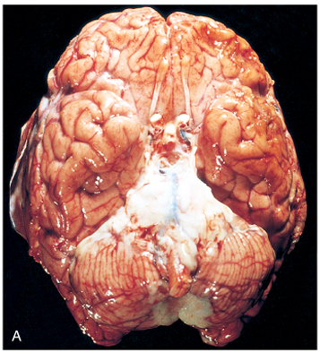
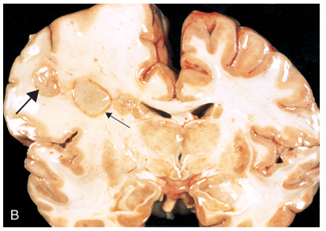
GPB Viêm Màng Não VK
Kumar et al. 2007

Slide 5
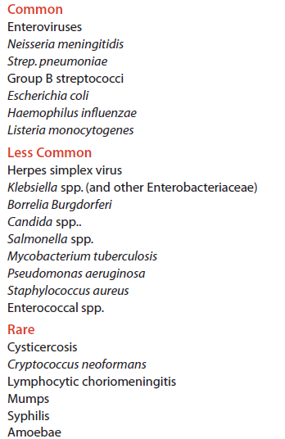
Viêm Màng Não Do Nhiễm Trùng:
NN Ở Mỹ Trước Vaccin
Shah S.S. 2009.

Slide 6
Viêm Màng Não Vi Khuẩn: NN
Trước Vaccine Hib:
<1 tháng
  Strep B, E. coli, Listeria, Klebsiella
1-3 tháng
  Strep B, Ecoli, Listeria
  Pneumo, Hib, Meningo
2 tháng-5 tuổi:
  Pneumo, Hib, Meningo
>6 tuổi
  Pneumo, Meningo
Sau vaccin Hib:
<1 tháng
  Strep B, E.coli, Kleb, Gr(-)
>1 tháng
  Pneumo, Mengingo
Nelson 2011

Slide 7
Viêm Màng Não: XN
CDTS
L1:Tế bào: đếm, %
SH: Đạm, Đường
Lactate, Cl
VS: Nhuộm Gram, Lao, Nấm
Antigen hòa tan
Cấy VK, virus, lao, nấm
PCR: EV71, Herpes, EJB
CDTS kiểm tra:
CĐ: DHTK (khác sốt) kéo dài
VMN sơ sinh
Sốt: nhiễm, miễn dịch, tắc TM, thuốc, NT bệnh viện, biến chứng
BAN ĐẦU
CTM, cấy máu,
Ion đồ, BUM-creat, Glucose
BIẾN CHỨNG
SH: SIADH (↓Na máu,↑cân)
Mất nước
DIC, sốc nhiễm trùng
Imagery: tụ dịch, abcess
CT-scan
MRI
ECHO
EEG: động kinh
Đo thính lực: điếc

Slide 8
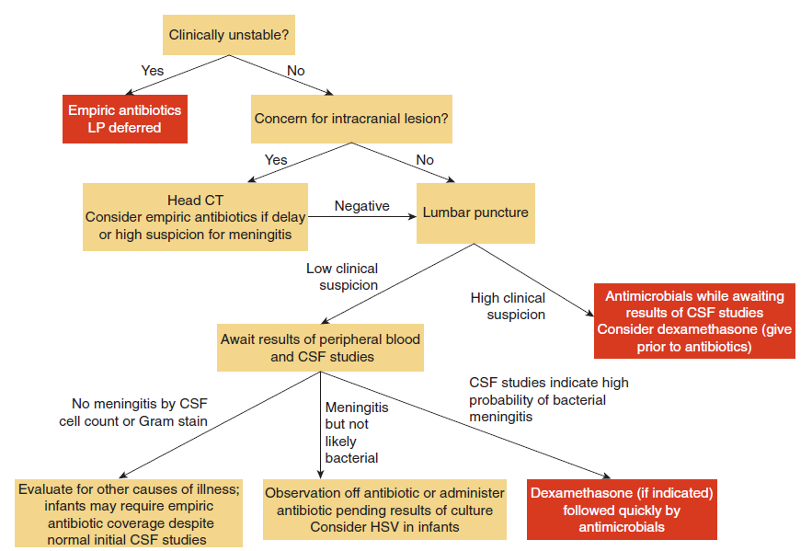
Viêm Màng Não: Xử Trí
Shah, 2009

Slide 9
VMN: Kháng Sinh Điều Trị
BVNĐ 1
KS ban đầu:
  0-3th: C3+Ampi+Genta
  >3th-10t: C3
  >10t: Penicilline
Thất bại: đổi theo nn:
  Pneumo: Vancomycin
  Gr(-): newC3 (Ceftazidime), Quinolone
  Staph: Oxacilline
  Menigo: C3
  Lao
Nelson 2011
KS ban đầu:
  SS: C3 + Ampi ± Genta,
  hay new C3 + Ampi
  1th-4t: C3 + Vanco,
    hay C3 + Rifampin
  5-13t & người lớn:
    C3 + Vanco,
    hay new C3 + Vanco
Thất bại: đổi theo NN

Slide 10
VMN: Corticoid Trong VNMVK
Điều trị phụ trợ:
  Hemophilus: giảm di chứng điếc, tổn thương TK
  Pneumo: cải thiện outcomes ở cả trẻ em & người lớn
  (Nelson 2011)
Liều dùng:
  Trước dùng KS hay cùng lúc KS
  Dexamethasone 0,6-0,8 mg/kg/ng chia 2-3 liều x 2 ng
  Không dùng: đã dùng KS, giảm miễn dịch, sơ sinh.
Nelson 2011

Slide 11
Viêm Màng Não Virus: NN
Enterovirus = echovirus, coxsackievirus A & B, poliovirus, enterovirus
  Tay chân miệng: HEV-A, coxsackie, enterovirus, đb: EV71
  Herpangina: coxsackie, đb: coxsackie A16
Arbovirus: EJB, …
Human herpes virus: HEV-2 (herpes simplex 2), 3 (varicella-zoster), 4 (EB), 5 (CMV), 6
HIV-1
Adenovirus, rotavirus
Quai bị, sởi, rubella, cúm A & B, parainfluenza
Sau chích vaccine: sởi, bại liệt, dại
Feygin R.D. 2004

Slide 12
Viêm Màng Não do Enterovirus
Nguyên nhân thường gặp nhất của aseptic meningitis
LS: thường cấp, có thể âm ỉ >1 tuần, hoặc 1 đợt sốt cấp trước
  Sốt 38-40,5oC, thường 5 ngày, có thể 2 pha
  Nhức đầu trán/sau hố mắt, hay gặp ở trẻ lớn
  Chán ăn, buồn nôn, nôn, đau bụng, tiêu chảy, co giật, đau cơ
  DH màng não: cổ cứng, Kernig- Brudzinski
  RL tri giác: hay gặp ở trẻ nhỏ, nhũ nhi
  Viêm họng,
  Phát ban tùy loại enterovirus
  Viêm màng phổi, màng tim, kết mạc, viêm cơ tim
DNT: vài TB-vài ngàn TB/mm3, median 100-500,
  Khởi đầu: neutrophil ưu thế, nhưng giảm dần về sau
  Đạm tăng nhẹ, đường BT nhung có thể giảm
Thời gian: thay đổi, thường giới hạn 1-2 tuần
Feygin R.D. 2004

Slide 13
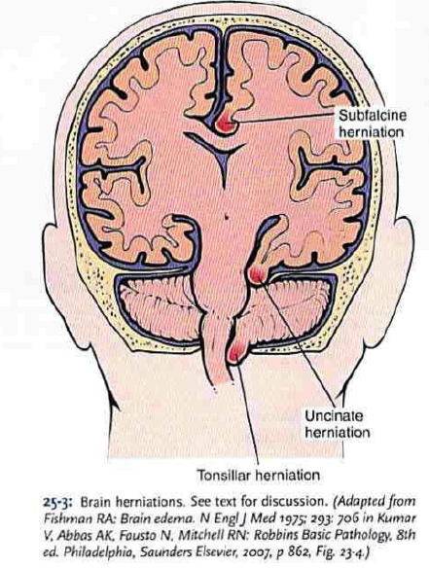

Slide 14
Viêm Não Siêu Vi TE
TS. BS. Bùi Quang Vinh

Slide 15
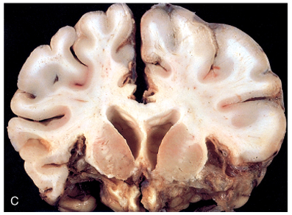
Viêm Não Herpes

Slide 16
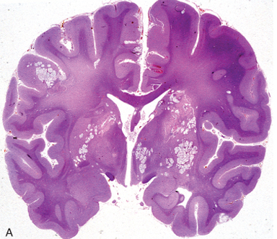
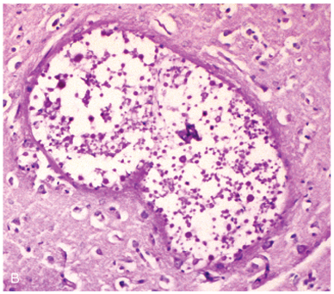
Viêm Não Cryptococcus

Slide 17
Phân Loại Viêm Não
Nhiễm Trùng
Hậu Nhiễm
Virus
Non-Virus
Bệnh
Vaccin
Slow Virus
Người—người
Enterovirus
Herpes
Sởi, rubella, QB
Muỗi (Arbo virus)
VNNBản B
Máu ĐVật
Dại
Lao
Lepto, Giang mai
Rickettsia
Nấm: Crypto, Histo,
Asper
Đơn bào: SR, Toxo
Sởi
Rubella
Quai bị
Sởi
Dại
Thủy đậu
HIV
Subacute sclerosing panencephalitis

Slide 18
Dịch Não Tủy/VN
TB: ít- vài ngàn/mm3
  Sớm: đa nhân
  Trễ: đơn
Đạm: BT, tăng nhẹ
  Cao: hủy mô não (herpes)
    miễn dịch
Đường: BT
  Giảm: quai bị
Vi Sinh:
  (+) cao nếu gđ sớm, đb entero
  Kèm cấy họng, phân, NT
  Herpes: PCR /DNT
  Enterovirus: PCR
  VNNB: kháng thể/DNT, serology (w1 & sau w 2-3)

Slide 19
Xét Nghiệm Tìm Enterovirus:
Ví Dụ EV71
Trực tiếp:
  Bệnh phẩm: phết họng, trực tràng, mụn nước, DNT
  PCR tìm RNA virus (reverse trancription PCR)
  Genotyping, sequencing
Gián tiếp:
  Indirect Immunofluorescence Assay IFA
  Huyết thanh chẩn đoán tìm kháng thể trung hòa, IgM
    Có giá trị chẩn đoán EV71 trong cộng đồng
    Không khuyến cáo dùng thường quy
WHO 2011

Slide 20
Tiên Lượng
Di chứng:
  Không phối hợp vận động, co giật
  Điếc, RL nhìn (do viêm võng mạc, lé trong)
  RL hành vi
Hầu hết phục hồi hoàn toàn sau VNSVi
  Herpes, VNNB: tiên lượng xấu
  Enterovirus: tốt
    10% nhiễm trùng CNS có b/c cấp co giật, tăng áp nội sọ, hôn mê
    Hầu hết tiên lượng lâu dài tốt

Slide 21
Lao Màng Não TE
TS. BS. Bùi Quang Vinh

Slide 22
GPB Lao CNS
Lây truyền đường bạch huyết-máu
Hậu quả:
Tổn thương bã đậu ở não, màng não, đáy não +
Nang lao ở khoang dưới nhện:
=> HC màng não
Viêm mạch máu, tắc mạch, nhồi máu não:
  => HC não (cuống não)
Tắc nghẽn dịch não tủy => communicant hydrocephalus
Tăng áp lực nội sọ => SIADH, mất muối
U lao (tuberculoma) => khối choán chỗ

Slide 23
Triệu Chứng Lao Màng Não
TE 6 tháng- 4 tuổi
Thường diễn tiến chậm, 3 giai đoạn
  Gđ 1: 2 tuần đầu
  Sốt, nhức đầu, bứt rứt, li bì,
  Gđ 2: Li bì
  Cứng gáy, buồn nôn, nôn
  Co giật
  Liệt sọ (III, IV, VI)
  Gđ 3: Hôn mê
    Liệt ½, liệt 2 chi dưới
    Cao HA, gồng mất vỏ
    RL sinh hiệu, tử vong

Slide 24
Triệu Chứng Lao Kê
Tổn thương lan tỏa theo đường bạch huyết-máu
  Sớm: phổi
  Sau đó: gan, lách, hạch, xương,
  Trễ: màng não
Thường diễn tiến chậm
  Gđ đầu: ăn kém, sụt cân, sốt nhẹ
  Gan, lách, hạch to
  Sau vài tuần: rale phổi, ho, khò khè
  B/chứng: suy hô hấp, tràn khí
  Màng não: 20-40% bệnh nhân
  Cơ quan khác: màng bụng, da (hạt lao, nốt, xuất huyết)
XN: IDR (-) 40%, cấy đàm, dịch DD, biopsy gan, tủy xương
Chẩn đoán: quan trọng là tìm nguồn lây lao
Điều trị lao: giảm sốt trong 2-3 tuần.

Slide 25
Xét Nghiệm Lao MN
IDR: (-) trong 50%
  Dương tính ở trẻ em đã chủng BCG nếu ≥ 10 mm
  Dương tính ở người lớn nếu ≥ 5 mm (Nelson 2007)
  Nếu tính cần nghi ngờ Lao & làm XN thêm
XQ ngực: (-) trong 20-30%
Cấy dịch DD, nước tiểu
DNT:
  TB: 10-500/mm3
    Gđ đầu có thể đa nhân nhưng về sau ưu thế đơn nhân
  Đường: <40 mg% nhưng hiếm khi <20 mg%
  Đạm: 400-5000 mg%, liên quan tắc nghẽn DNT
  Tìm B
Hình ảnh CT, MRI: tổn thương
  Màng não: tụ dịch, dãn não thất
  Não: u lao, nhồi máu

Slide 26
Hóa Trị Lao
S 20-40 mg/kg/ng
H 10-15 mg/kg/ng
    20-30 mg/kg/ng x 2/tuần
Z 20-40 mg/kg/ng
  50 mg/kg/ng x 2/tuần
R 10-20 mg/kg/ng
    10-20 mg/kg/ng x 2/tuần
E 15-25 mg/kg/ng
  50 mg/kg/ng x 2/tuần
Điều trị theo thể bệnh
  IDR (+): 9H hoặc 6R
  Lao phổi: 2RHZ-4RH
  Lao ngoài phổi (không MN): như Lao phổi
  Lao MN: 2SHZR-7RH
  hoặc 2REHZ-7RH
Kháng thuốc:
  Kháng H: 9REZ
  Kháng HR: 12REHZ

Slide 27
Corticoides/Lao
Cơ chế: Làm giảm pứ viêm, viêm mạch máu, áp lực nội sọ
=> Giảm tt não + tăng tuần hoàn của thuốc kháng BK
Có lợi (Nelson’s 2007):
  Lao màng não
  Lao nội phế quản
  Lao màng tim
  Lao màng phổi
  Lao kê
Liều dùng: Prednison 1-2 mg/kg/ng x 4-6 tuần

